Slide 1
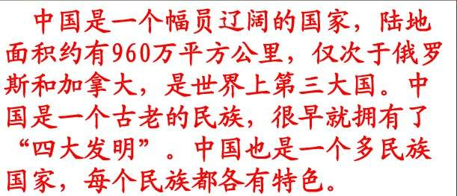

Slide 2

1 我们爱你啊，中国

Slide 3
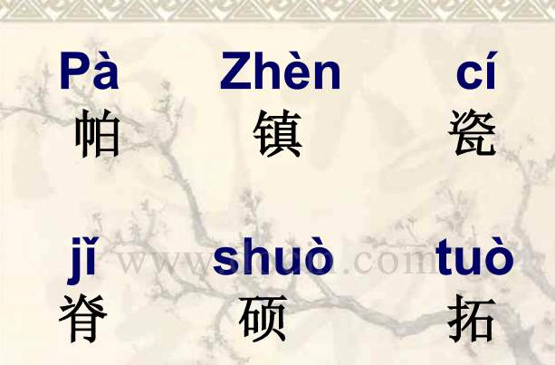

Slide 4
我们爱你啊，中国
当灿烂的太阳跳出东海的碧波，
帕米尔高原依然是群星闪烁；
当北国还是银装素裹的世界，
南疆早已洋溢着盎然的春色。
啊，我们爱你，中国！
思考：这一小节作者运用了什么表达方法？主要赞颂祖国的哪方面？这一节在全文有啥作用？跟最后一节构成什么？

Slide 5
我们爱你啊，中国
我们爱你——
桂林山水的清奇俊秀，
杭州西湖的浓妆淡抹，
黄山、庐山的云雾飘渺，
长江、黄河的波澜壮阔。
思考：这一小节作者赞美了祖国的哪方面？

Slide 6

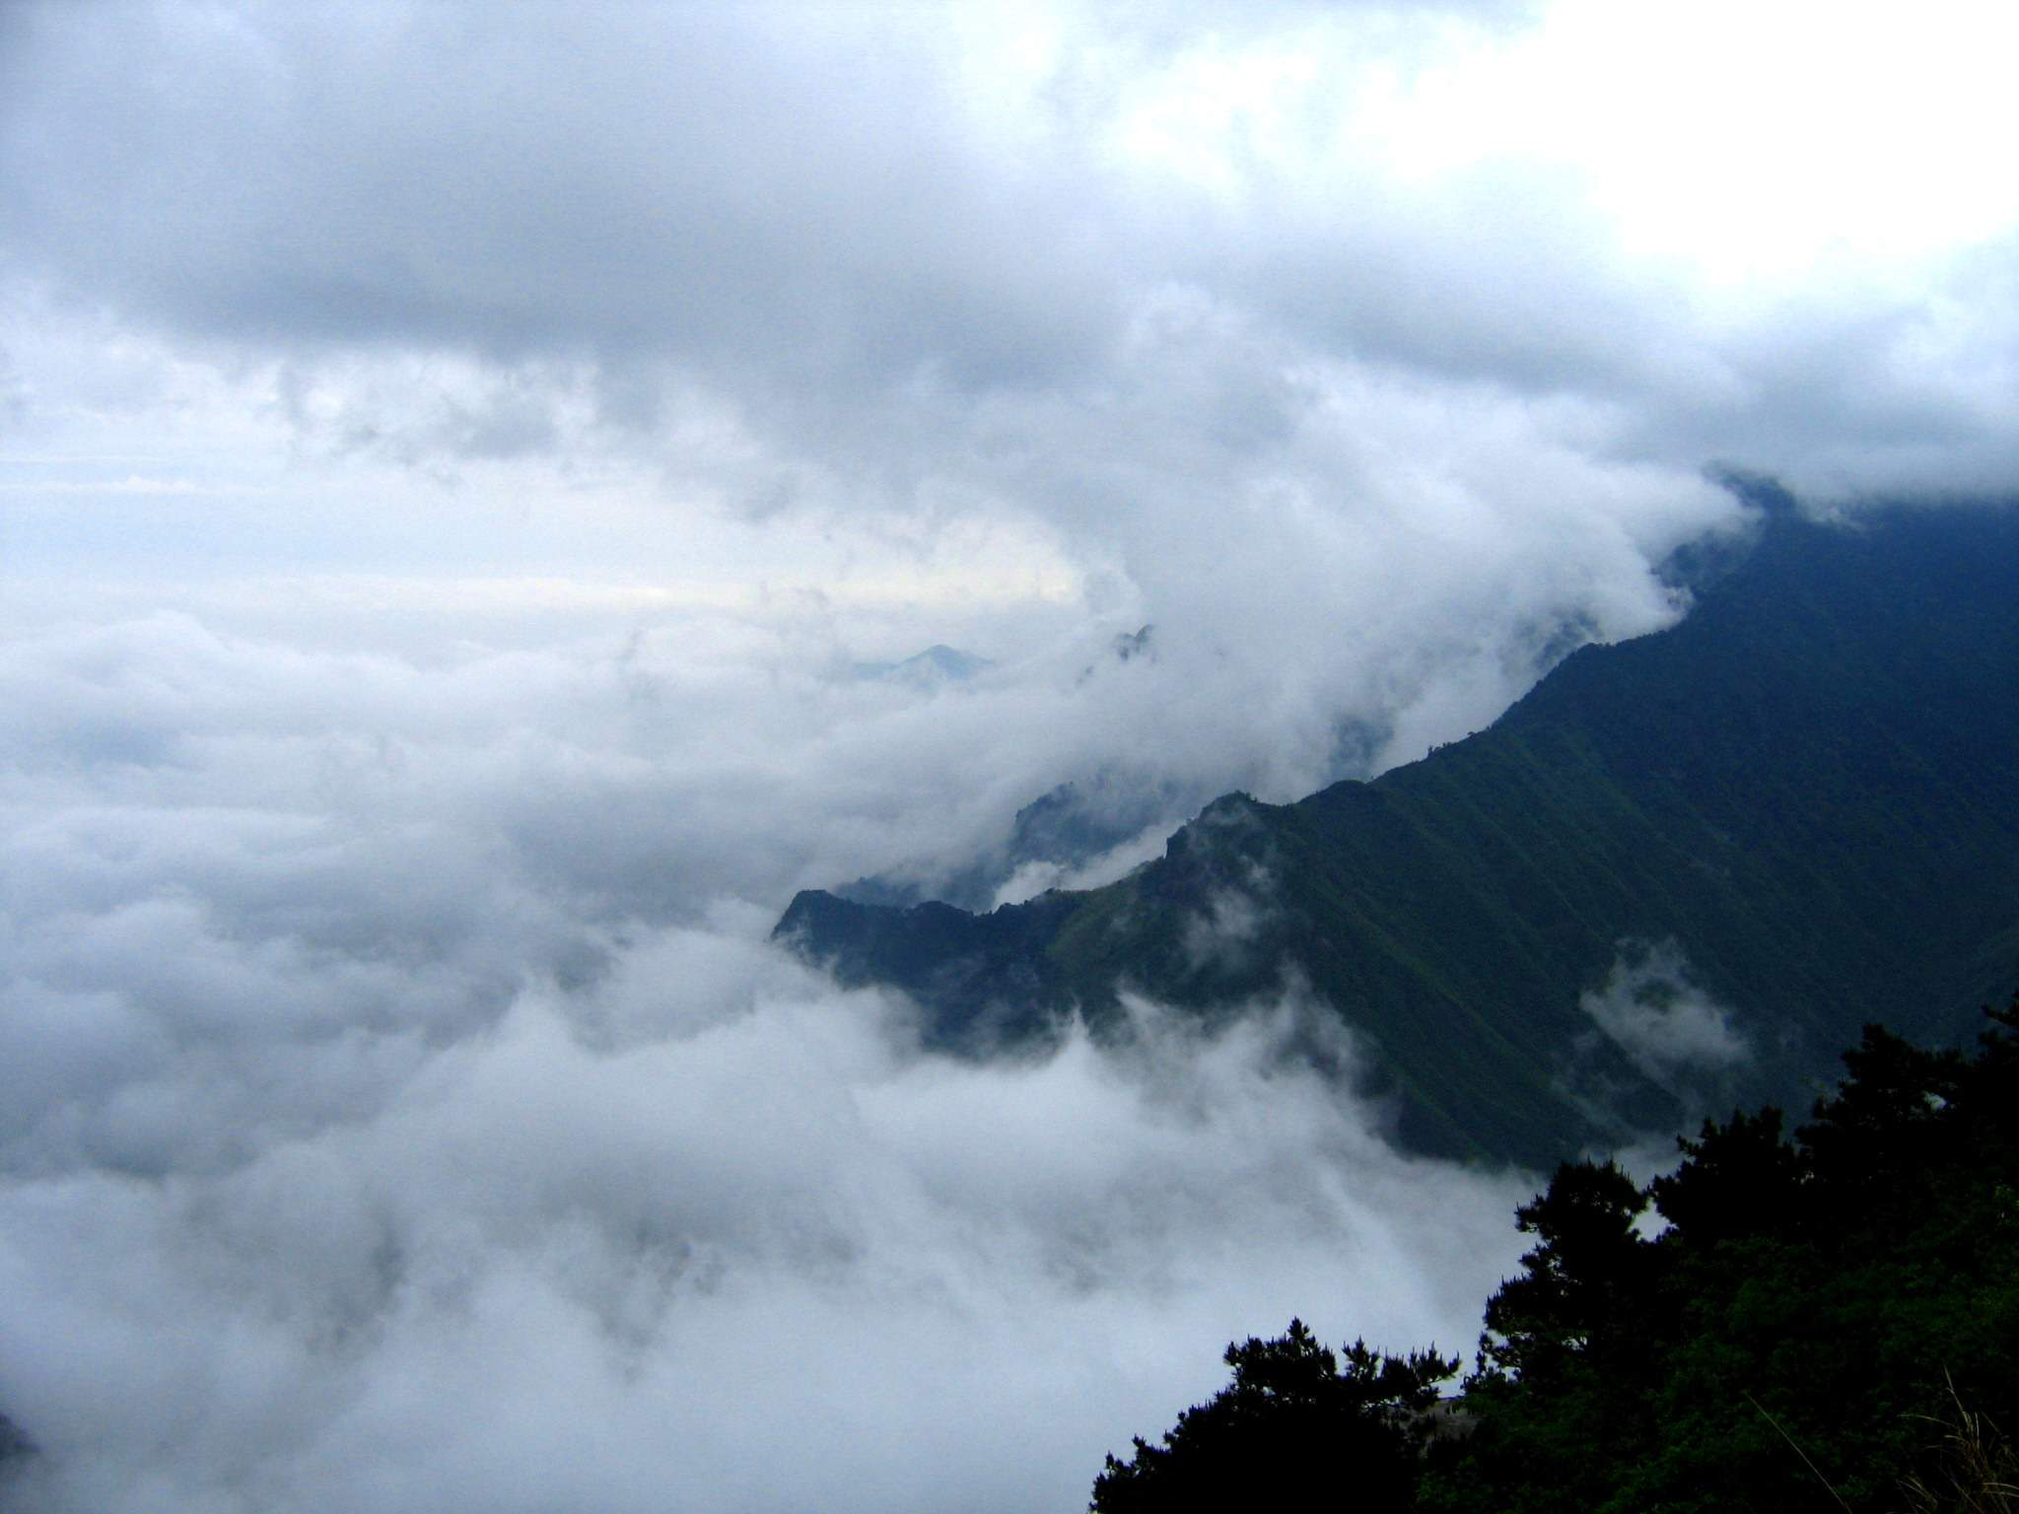
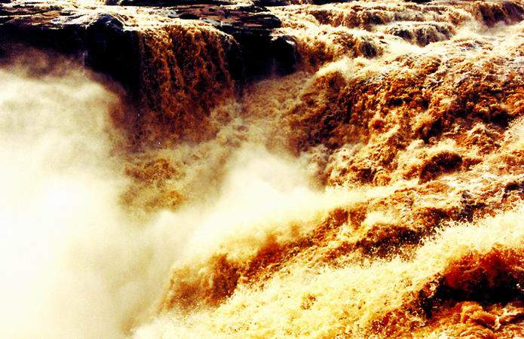
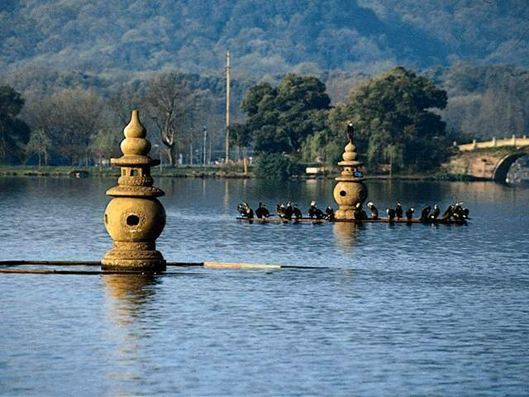
桂林山水的清奇俊秀，

Slide 7
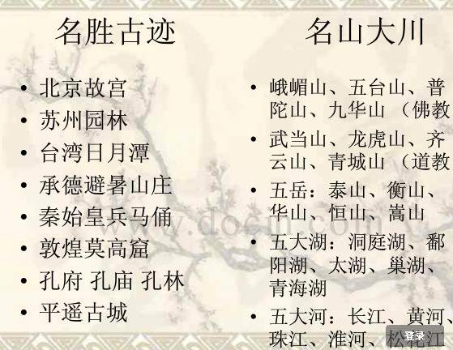

Slide 8
我们爱你啊，中国
我们爱你——
龙井茶的清香，
茅台酒的醇美，
江南丝绸的光洁绚丽，
景德镇陶瓷的天工巧夺。
思考：这一小节作者赞美了祖国的哪方面？

Slide 9
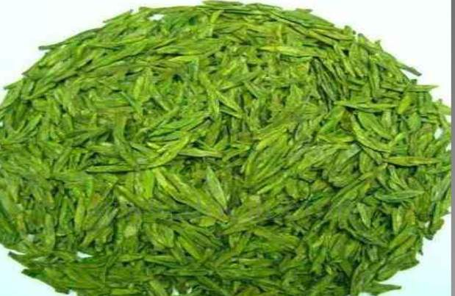


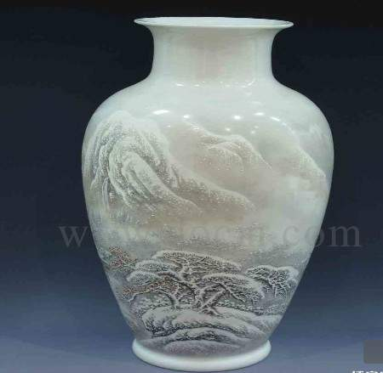

Slide 10
我们爱你啊，中国
我们爱你——
傣家竹楼前如水的月色，
世界屋脊上布达拉宫的巍峨，
吐鲁番的葡萄、哈密的瓜，
大草原的羊群、戈壁滩的骆驼。
思考：这一小节作者赞美了祖国的哪方面？

Slide 11
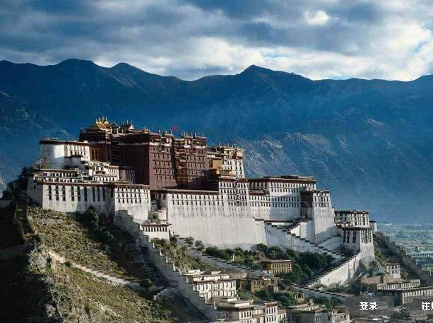
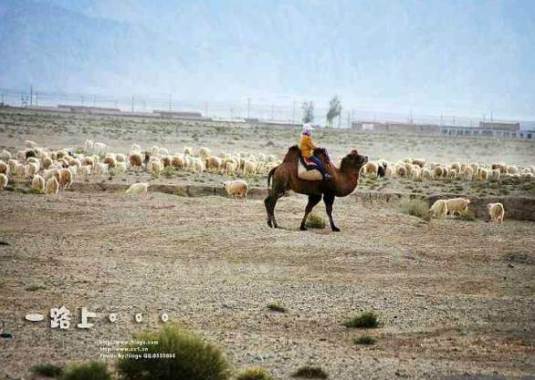
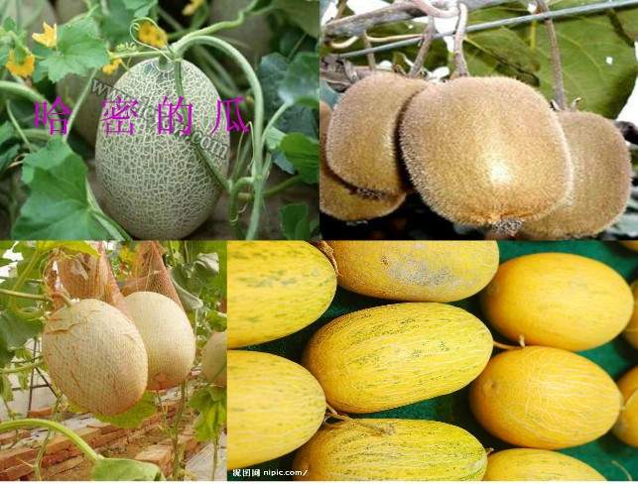
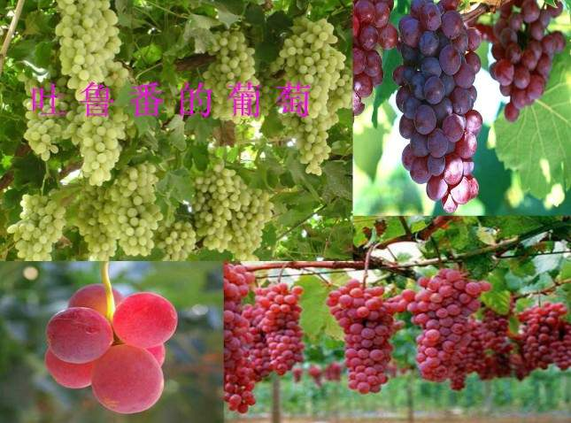

Slide 12
我们爱你啊，中国
我们爱你——
战国编钟奏出的古曲，
改革开放谱写的新歌，
神州万里涌动的滚滚春潮，
祖国大地燃起的希望之火。
思考：这一小节作者赞美了祖国的哪方面？

Slide 13
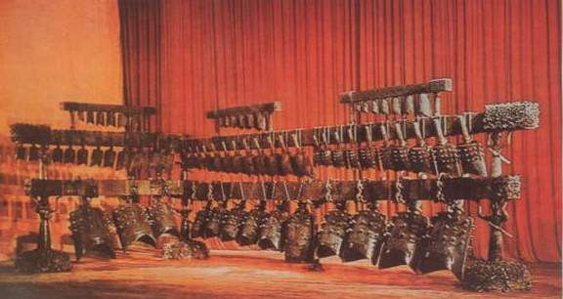
战国编钟
彩图说明──湖北随县出土的战国编钟
1978年出土于湖北随县(今湖北随州市)擂鼓墩战国早期的曾侯乙墓。这是一种打击乐器，全套编钟包括钮钟19件，甬钟45件，外加楚惠王赠送的一件钟，共64件，总重量二千五百多公斤。编钟音乐性能保存完好，音色优美，音域宽广，从最低音到最高音，共有五个八度，能演奏古今中外的乐曲。这套编钟的发现，对研究战国历史、音乐和冶铸技术等，都有着极高的价值。虽然承受了二千多公斤重的全套编钟，历时二千多年，出土时仍矗立如故。

Slide 14
我们爱你啊，中国
我们爱你——
奋斗书写的史册，
汗水浇灌的硕果，
松树的伟岸、梅花的高洁，
博大的胸怀、恢弘的气魄。
思考：这一小节作者赞美了祖国的哪方面？

Slide 15
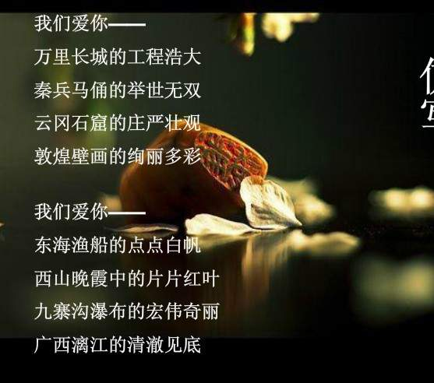

Slide 16
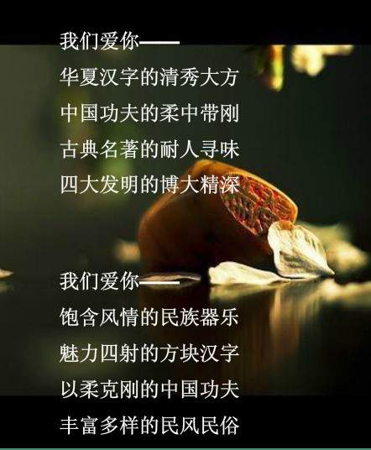

Slide 17
我们爱你啊，中国
我们骄傲，我们自豪，
我们奋发，我们开拓，
你是世界民族之林的强者，
我们爱你啊，中国！

